Slide 1

МИНИСТЕРСТВО ПРОСВЕЩЕНИЯ РОССИЙСКОЙ ФЕДЕРАЦИИ
ГОСУДАРСТВЕННОЕ БЮДЖЕТНОЕ УЧРЕЖДЕНИЕ
КАЛИНИНГРАДСКОЙ ОБЛАСТИ
ПРОФЕССИОНАЛЬНАЯ ОБРАЗОВАТЕЛЬНАЯ ОРГАНИЗАЦИЯ
«КОЛЛЕДЖ ИНФОРМАЦИОННЫХ ТЕХНОЛОГИЙ И СТРОИТЕЛЬСТВА»
(ГБУ КО ПОО «КИТиС»)
Выпускная квалификационная работа
на тему:
Разработка мобильного приложения «Магические рецепты»
Специальность 09.02.07 «Информационные системы и программирование»
Руководитель выпускной квалификационной работы: А.В. Большакова-Стрекалова
Выполнила студентка 4 курса, группы ИСп 20-1: И.К. Лаптева
Калининград
2024

Slide 2
Цели и задачи работы
Цель: создание мобильного приложения, позволяющего любителям готовить искать и сохранять разнообразные рецепты блюд. | Задачи: разработка базы данных подготовка дизайна приложения в тёмной и светлой теме создание формы авторизации реализация функции добавления рецептов блюд в избранное только для авторизованных пользователей

Slide 3
Предметная область и объект исследования
Предметная область данного приложения — кулинария и рецепты. | Объектом исследования в этом приложении является информационная система для хранения, управления и предоставления пользователям доступа к рецептам.

Slide 4
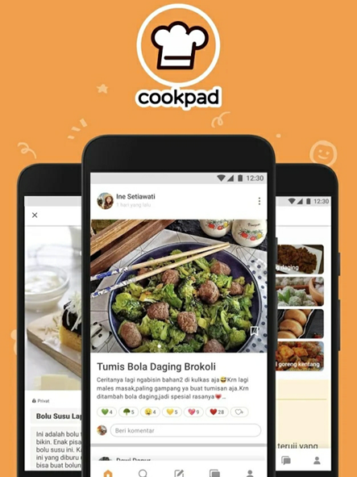
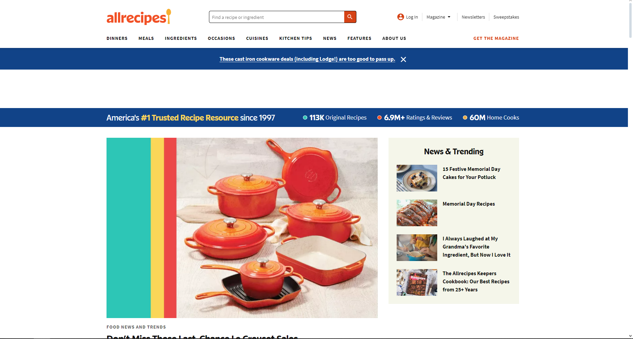
Аналоги и их анализ
Недостатки реклама; ограниченная функциональность; неудобство с рекламными баннерами, которые мешают просмотру рецептов; недостаток контроля качества; с 24 февраля 2023 года больше не обслуживает российское сообщество. | Преимущества широкая база рецептов; удобство использования.
Allrecipes, главная страница
Недостатки неруссифицировано; Неэффективная поддержка; Неудобство в навигации | Преимущества Доступность; Пользовательский контент; Интерактивность;

Slide 5
Требования к разработке
Авторизация и регистрация.
Просмотр и фильтрация рецептов.
Избранные рецепты.
Интерфейс и дизайн.
Интеграция с Firebase.

Slide 6



Средства разработки

Slide 7
Архитектура
Используется клиент-серверная архитектура
4-х-слойный подход к разработке ПО
Запрос
Клиент
Сервер
БД
Ответ

Slide 8
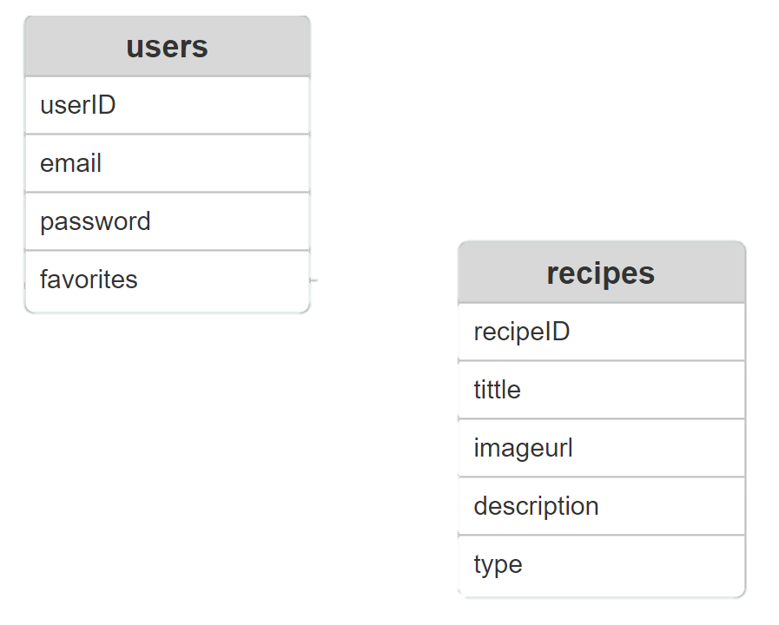
База данных
1
∞

Slide 9




Интерфейс и его разработка
Набор кнопок
Иконка

Slide 10
Демонстрация
Сюда QR код с приложением

Slide 11
Затраты на разработку приложения
108 151.00₽
Фонд оплаты труда
46 731.00₽
608 424.74₽
Материальные затраты
2 523.00₽
Сумма всех затрат
Амортизация оборудования
508.00₽
Прочие расходы

Slide 12

Спасибо за внимание!
Руководитель: Большакова-Стрекалова Анна Викторовна
Выполнила: Лаптева Ирина Константиновна

